Slide 1
KM, équipe virtuelle et Présentation
Rappel présentation 1-2 équipes, Veille Technologique. La semaine prochaine 15 Min.
La gestion de la connaissance:
  La gestion de la connaissance et la collaboration (KM) 30 Minutes
  Virtual team 30 Minutes
  7 conseils pour bien gérer son équipe virtuelle | Nutcache 15 minutes
  Exercice KM (Whatsapp) 10 Minutes
Pause 15 minutes
Vidéo 30 minutes
Comment faire des présentations 20 Minutes
Exemple Steve Jobs
QCM (3-4) 30 minutes
Travail KM 10 Minutes
2 Résumés (optionnel)

Slide 2
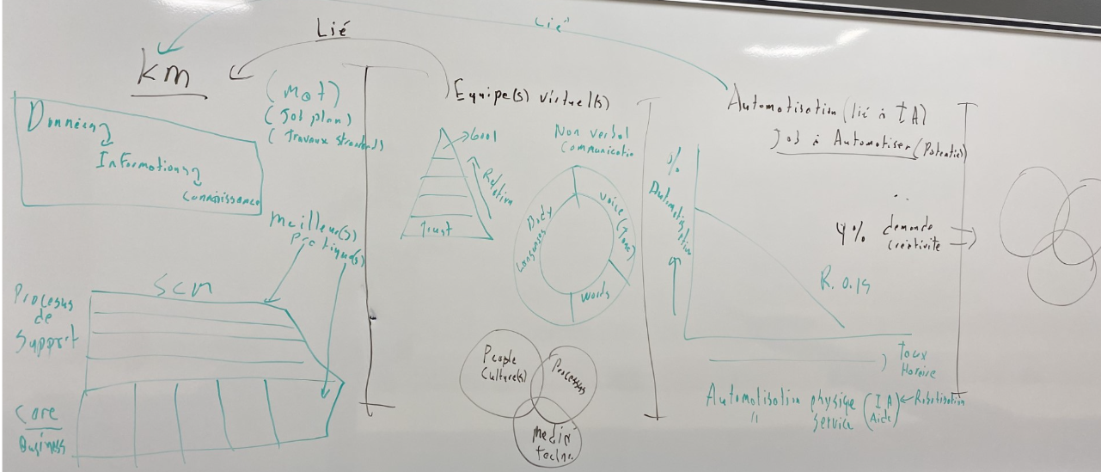


Slide 3
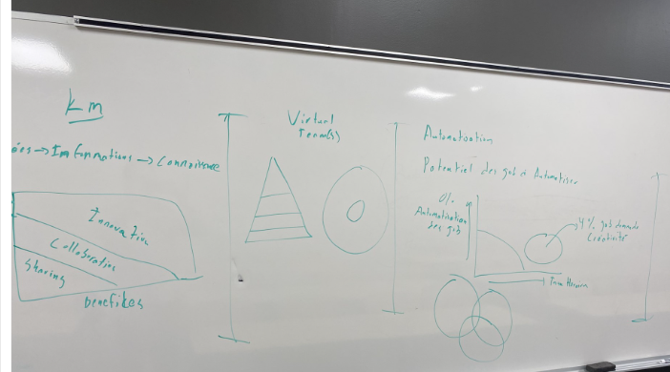

Slide 4
Pause
Retour dans 15 minutes

